Slide 1







KHỞI ĐỘNG

Slide 2


Slide 3
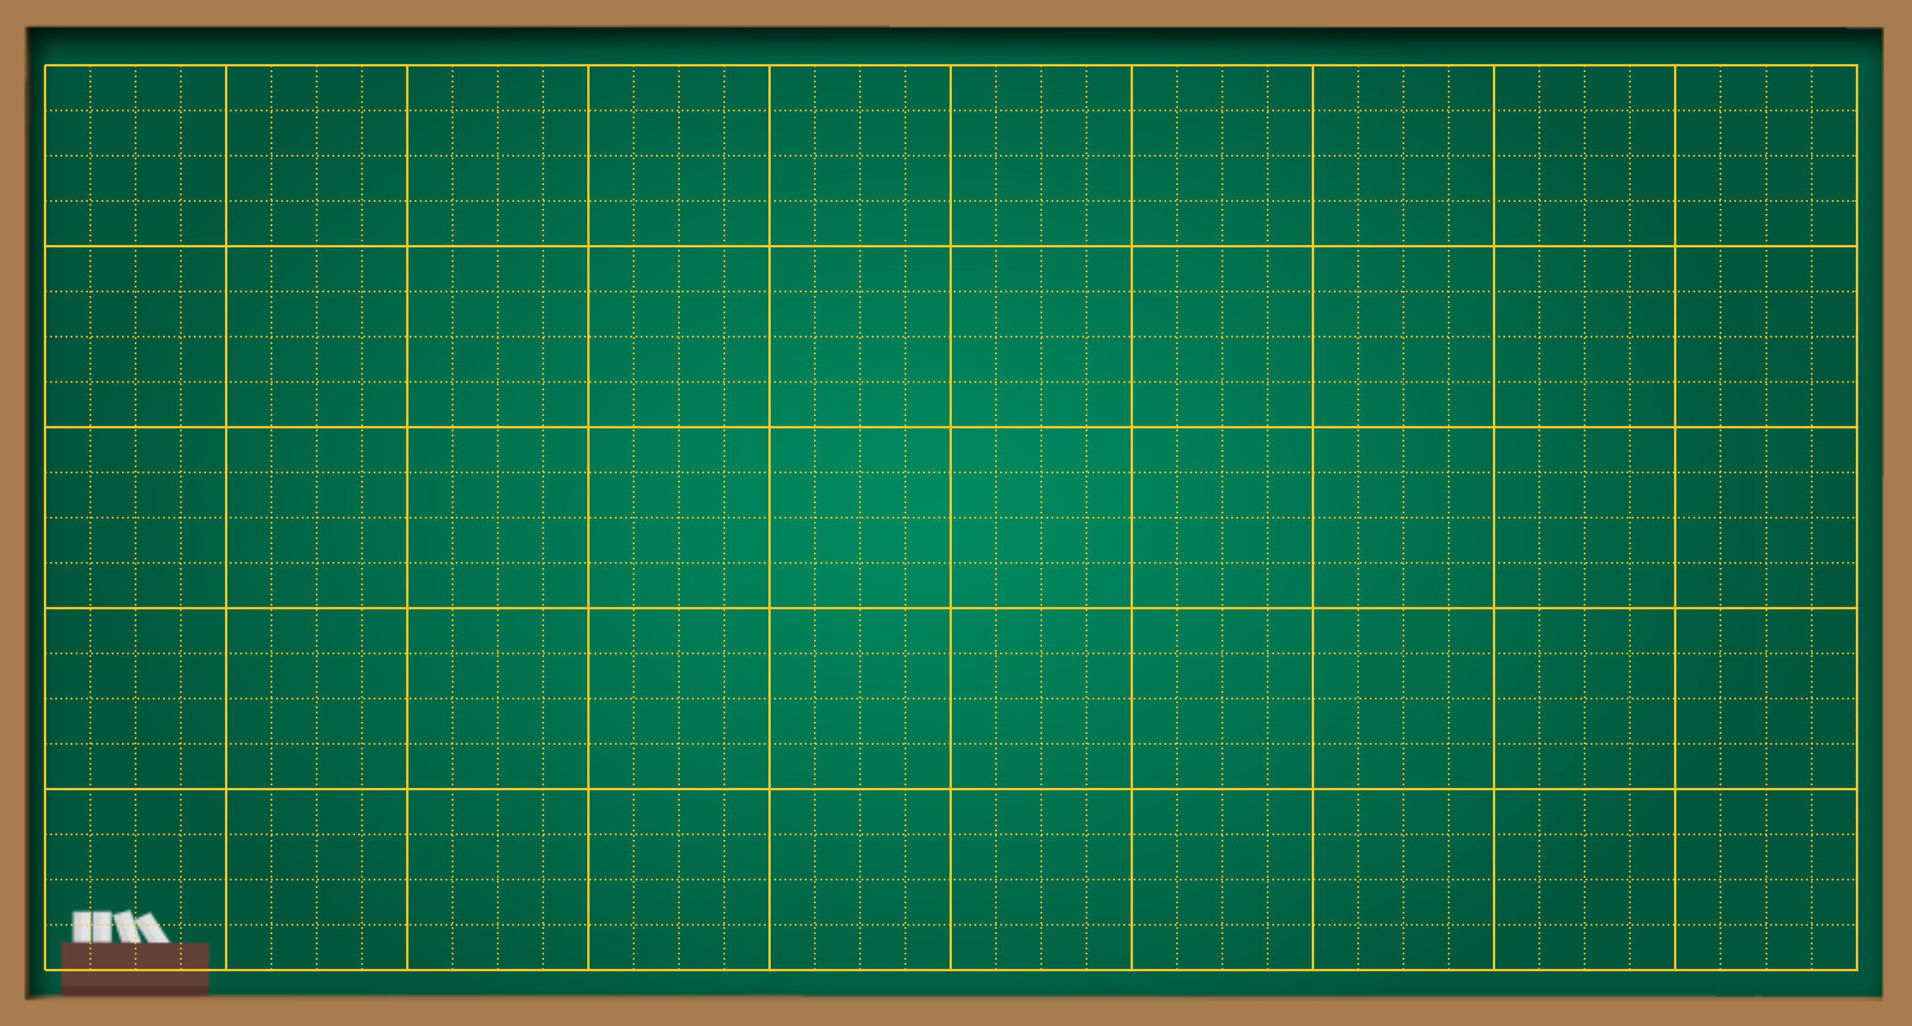
Thứ … ngày … tháng … năm ….
Bài 52
LUYỆN TẬP

Slide 4

YÊU CẦU CẦN ĐẠT
Thuộc quy tắc, thực hiện được nhân nhẩm một số thập phân với 10; 100; 1000; ..., với 0,1; 0,01; 0,001; ...

Slide 5

LUYỆN TẬP – THỰC HÀNH

Slide 6

Bài 1. Nhân nhẩm: trò chơi “ gọi truyền”
29,03 x10 =
104,6 x 1000 =
8,26 x 0,1 =
57,1 x 0,001 =
290,3
0,826
104 600
0,0571
4,32 x100 =
9,51 x 0,01 =
423
0,0951
Notes:
Thiết kế Hân Di zalo 0948607584

Slide 7
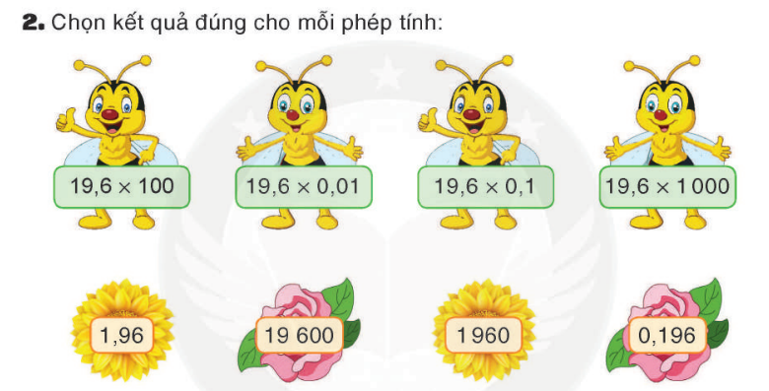

Slide 8

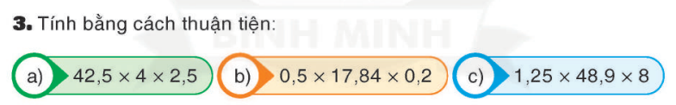
a, 42,5 × 4 × 2,5
= 42,5 × (4 × 2,5)
= 42,5 × 10
= 425
b) 0,5 × 17,84 × 0,2
= (0,5 × 0,2) × 17,84
= 0,1 × 17,84
= 1,784
c) 1,25 × 48,9 × 8
= (1,25 × 8) × 48,9
= 10 × 48,9
= 489
Ảnh Này của Tác giả Không xác định được cấp phép theo CC BY

Slide 9

VẬN DỤNG

Slide 10
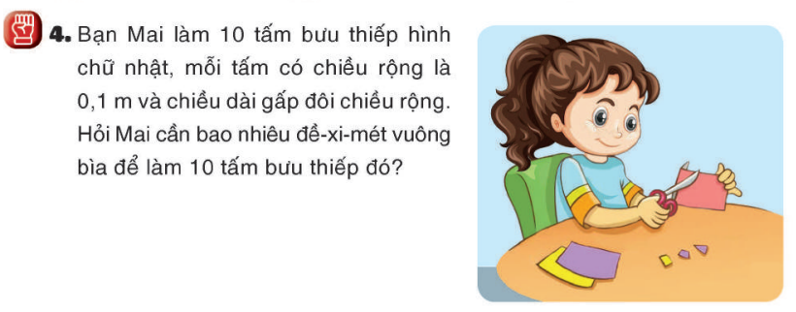
Ảnh Này của Tác giả Không xác định được cấp phép theo CC BY

Slide 11

Bài giải
Chiều dài của tấm bưu thiếp là:
0,1 × 2 = 0,2 (m)
Diện tích của 1 tấm bưu thiếp là:
0,2 × 0,1 = 0,02 (m²)
Mai cần số đề-xi-mét vuông bìa để làm 10 tấm bưu thiếp đó là:
0,02 × 10 = 0,2 (m²)
Đổi: 0,2 m2 = 20 dm²
Đáp số: 20 dm².
Ảnh Này của Tác giả Không xác định được cấp phép theo CC BY

Slide 12

CỦNG CỐ
Nhắc lại quy tắc nhân số thập phân với số tự nhiên và nhân số thập phân với số thập phân

Slide 13




DẶN DÒ
1. Hoàn thành các bài tập
2. Chuẩn bị bài sau.

Slide 14

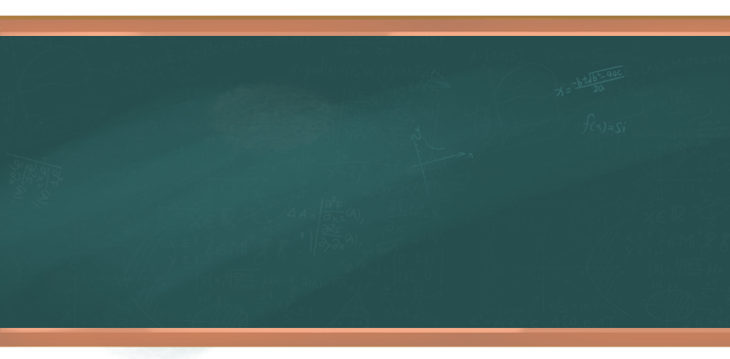











TIẾT HỌC KẾT THÚC
chúc
các
em
học
tốt
Notes:
Thiết kế : Hân Di zalo 0948607584

